Slide 1



Внедрение стандарта «Стимул» в Мурманской области: опыт, достижения и перспективы пациентоцентричного подхода
Руководитель Регионального Центра Компетенций по внедрению технологий бережливого производства в отрасли здравоохранения на базе ГОАУЗ «Мурманский областной центр специализированных видов медицинской помощи»
Смирнова Юлия Алексеевна
Мурманск 2025

Slide 2

Актуальность темы
Современные вызовы медицины:
Перегруженность врачей
Сложность коммуникации
Неудовлетворенность пациентов
Необходимость внедрения стандартов качества
ПАЦИЕНТОЦЕНТРИЧНОСТЬ
как глобальный тренд

Slide 3


Что такое СТИМУЛ?
СТИМУЛ является инструментом, который дает рекомендации для определения и удовлетворения потребностей пациентов конкретной медицинской организации и помогает ей выстраивать доверительные и продуктивные отношения со своими пациентами.

Slide 4
Что дает внедрение СТИМУЛа?
Повышение уровня удовлетворенности пациентов
Снижение количеств жалоб, направляемых пациентами в вышестоящие инстанции
Повышение лояльности пациентов, что способствует развитию внебюджетных услуг
Улучшение условий работы для персонала и возможность реализации своих идей снижает уровень профессионального выгорания
Переход на управление на основе данных
Уменьшение выгорания среди медицинского персонала

Slide 5

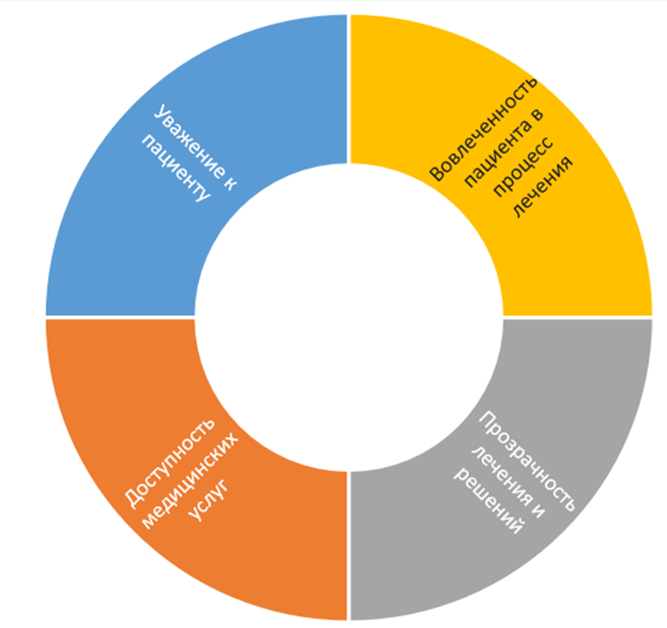
4 неотъемлемых компонента пациентоцентричности:
Пациентоцентричность – что это?

Slide 6
Стандарт «Стимул» - это новая система управления и оценки потребностей пациентов
Улучшение коммуникации врачей и пациентов
Повышение комфорта и удобства медицинского обслуживания
Оптимизация маршрутизации пациентов
Развитие цифровых решений (телемедицина, онлайн-запись, чат-боты)

Slide 7

Обязательные инструменты идентификации проблем
Опрос пациентов посредством телефона
Анализ объективных данных
Анализ клиентских путей

Slide 8


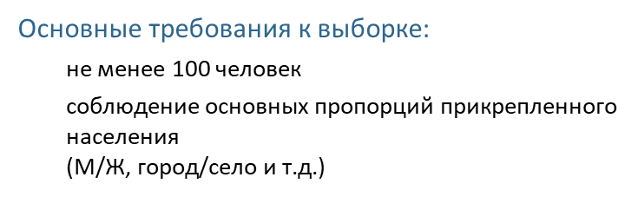
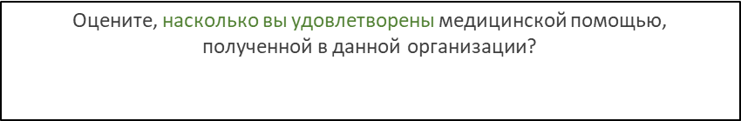






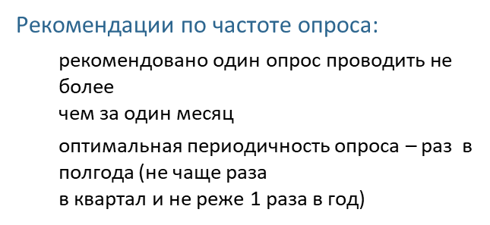
Методы анализа результатов опроса

Slide 9



Анализ объективных данных
Для успешного поддержания внедренных изменений требуется их закрепление в локальных нормативных актах медицинских организаций
Анализ локальных нормативных актов реализуется с помощью специально разработанного чек-листа, учитывающего все требования стандарта
Работа проводится с ЛНА, регламентирующими расписание и порядок записи, санитарно-гигиенические требования, коммуникации, обучение сотрудников, работу с обращениями и обратной связью, позиционирование и самоидентификацию МО и другие аспекты, влияющие на уровень удовлетворенности.

Slide 10
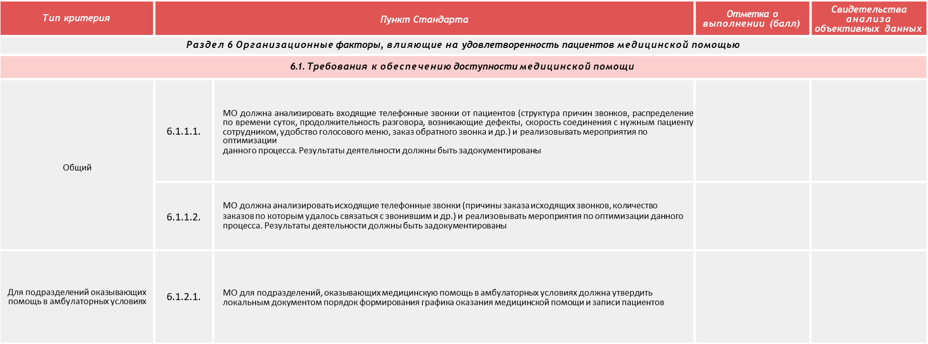
Анализ объективных данных

Slide 11
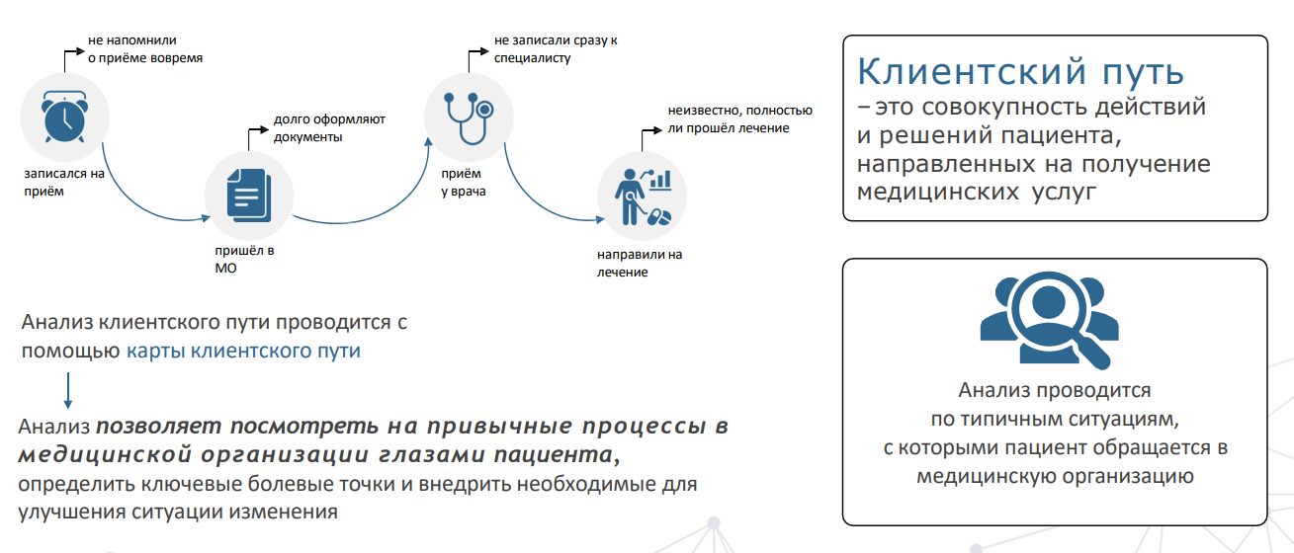
Анализ клиентских (пациентских) путей

Slide 12
Цели внедрения СТИМУЛ в Мурманской области
Повышение качества оказания медицинской помощи
Оптимизация и улучшение условий работы медицинских работников
Повышение доверия со стороны пациентов – повышение удовлетворенности и, соответственно, уменьшение количества жалоб и конфликтных ситуаций

Slide 13
Основные этапы внедрения
Анализ текущего состояния
Разработка дорожной карты
Обучение персонала
Запуск пилотных проектов
Оценка эффективности. Мониторинг и внесение корректировок
Масштабирование лучших практик

Slide 14
Инструменты и методы внедрения
Обучение медицинских работников навыкам общения
Цифровизация медицинских процессов
Улучшение логистики в лечебных учреждениях
Создание удобных сервисов для пациентов (онлайн-записи, чат-боты, контакт-центры)

Slide 15
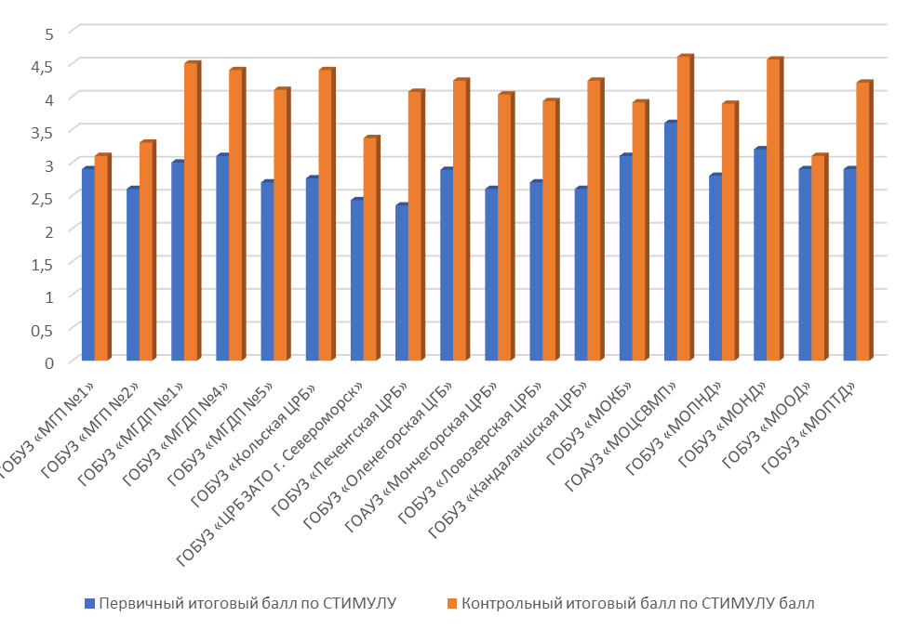
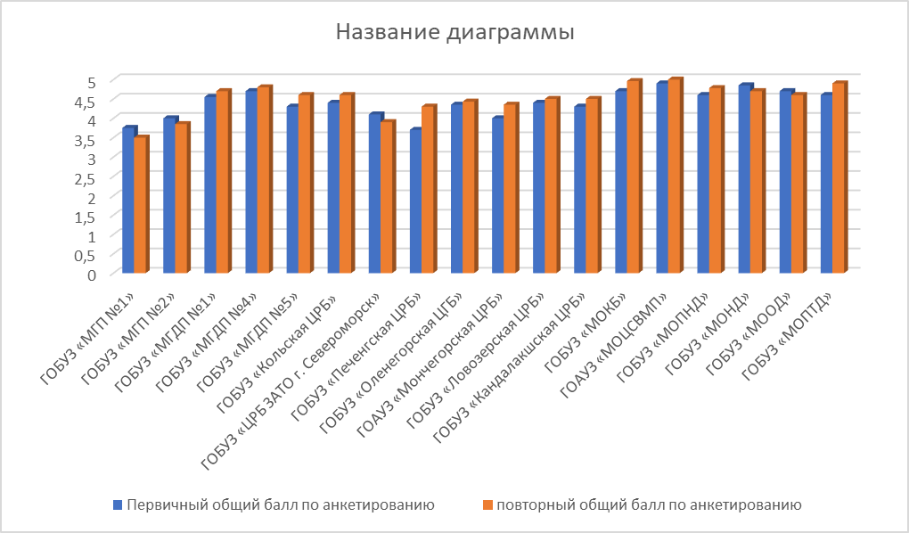
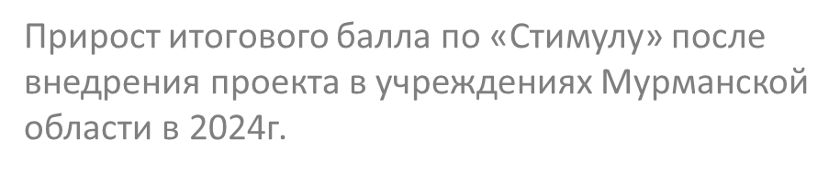
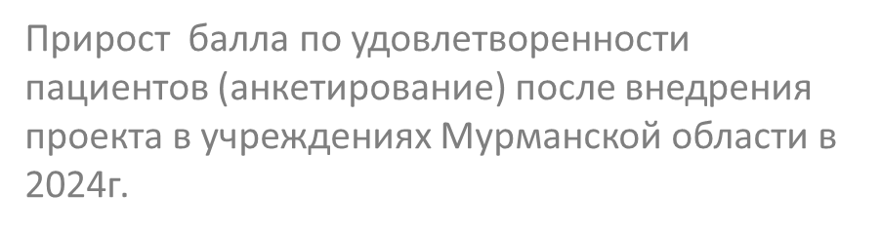
Достигнутые результаты
Прирост итогового балла по «Стимулу» после внедрения проекта в учреждениях Мурманской области в 2024г.

Slide 16
Кейсы успешного внедрения
Оптимизация регистратуры | Сокращение времени ожидания
Внедрение обратной связи | Улучшение коммуникации
Тренинги для медицинских работников | Рост удовлетворенности пациентов

Slide 17

Основные вызовы при внедрении
Сопротивление изменениям со стороны персонала
Ограниченное финансирование на модернизацию
Необходимость изменения привычных алгоритмов работы

Slide 18
Пути решения и перспективы развития
Продолжение обучения сотрудников
Расширение цифровых сервисов
Масштабирование успешных решений на все медицинские учреждения области
Улучшение обратной связи с пациентами

Slide 19
Заключение
1. Пациентоцентричность – ключевой фактор повышения качества медицины
2. Стандарт «Стимул» показал положительные результаты:
-повышение удовлетворенности пациентов оказанием медицинской помощи
- улучшение условий пребывания (ожидания) пациентов в учреждении
- облегчение записи на прием в медицинскую организацию

Slide 20

Выводы
Важно и дальше продолжать совершенствовать процесс медицинского обслуживания:
одной из приоритетных задач центра является повышение эффективности деятельности лечебных учреждений. Внедрение инструментов для улучшения внутренних процессов, создания комфортных условий для работы персонала, оптимизации рабочих процессов, сокращение издержек, удобства пациентов позволяет повысить качество медицинских услуг, направленных на предоставление пациентам качественной и доступной первичной медико-санитарной помощи

Slide 21
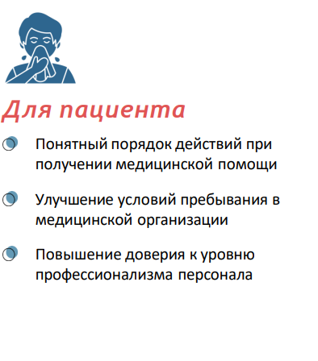
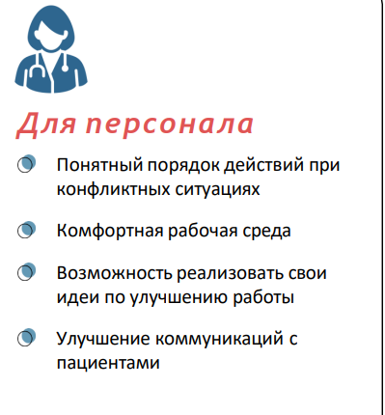
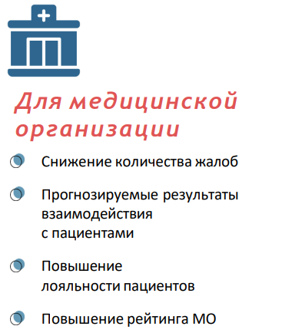
Что в итоге?

Slide 22


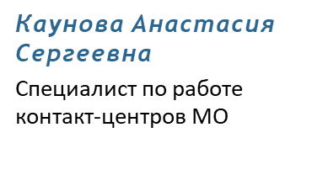







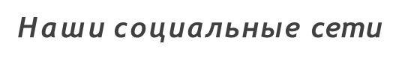






Благодарим за внимание!
Смирнова Юлия Алексеевна
Руководитель РЦК
Каунова Анастасия Сергеевна
Специалист по работе контакт-центров МО
Рыскулова Альбина Тагировна
Специалист по координации деятельности МО
Саргсян Кристине Тиграновна
Специалист по связи с общественностью

